Slide 1
СТИХИ ДЛЯ АВТОМАТИЗАЦИИ ЗВУКОВ У ДЕТЕЙ 4-6 ЛЕТ
СОНОРНЫЕ ЗВУКИ Л, ЛЬ, Р, РЬ

Slide 2
Угощение
Куклам я пекла печенье.
Получилось – объеденье!
Посадила их за стол,
Клоун в гости к ним зашёл,
Чай по чашкам наливала
И печеньем угощала,
Только маме не дала –
Пластилин не ест она…

Slide 3
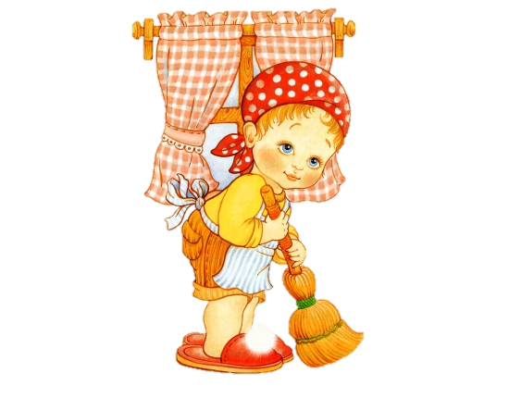
Мамина помощница
Я сегодня так устала!
Целый день дела, дела…
Сшила кукле одеяло,
Пол на кухне подмела.
С нашим Тузиком гуляла,
Лук из лейки поливала,
Гладиолусы сажала,
В общем маме помогала.

Slide 4
Совет
За столом сидела Мила.
Миле очень скучно было.
Так хотелось погулять,
А заставили читать!
Мила, Мила не скучай,
Лучше куклам почитай.

Slide 5
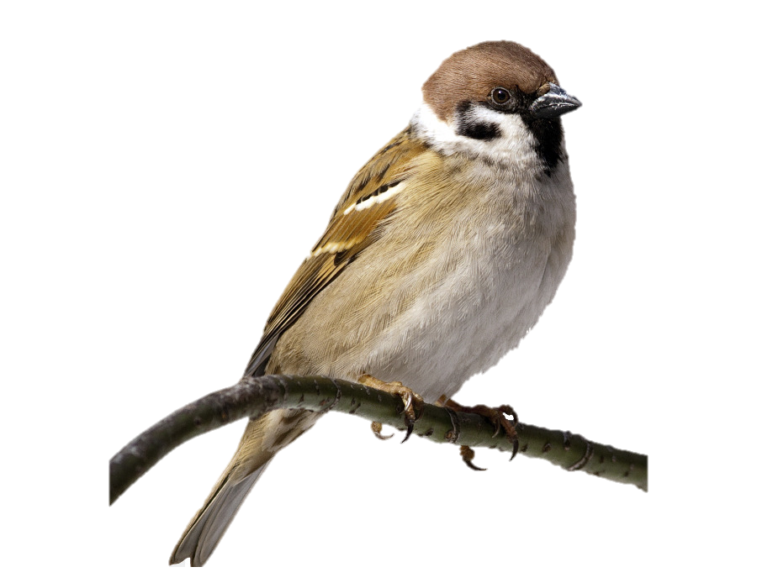
Воробьи
Воробьи живут под крышей.
Спозаранку я их слышу.
«Чик-чирик! - кричат с утра. –
Просыпайся, детвора!»
Нет от крика их спасенья,
Будят даже в воскресенье!

Slide 6
Сон
Я на радуге сижу,
Свесив ноги вниз гляжу…
Речка сверху – как ручей.
Пароход плывёт по ней.
Вон коровы на лугу,
Рыбаки на берегу.
Я рукой им помахал…
Чуть с кровати не упал!

Slide 7
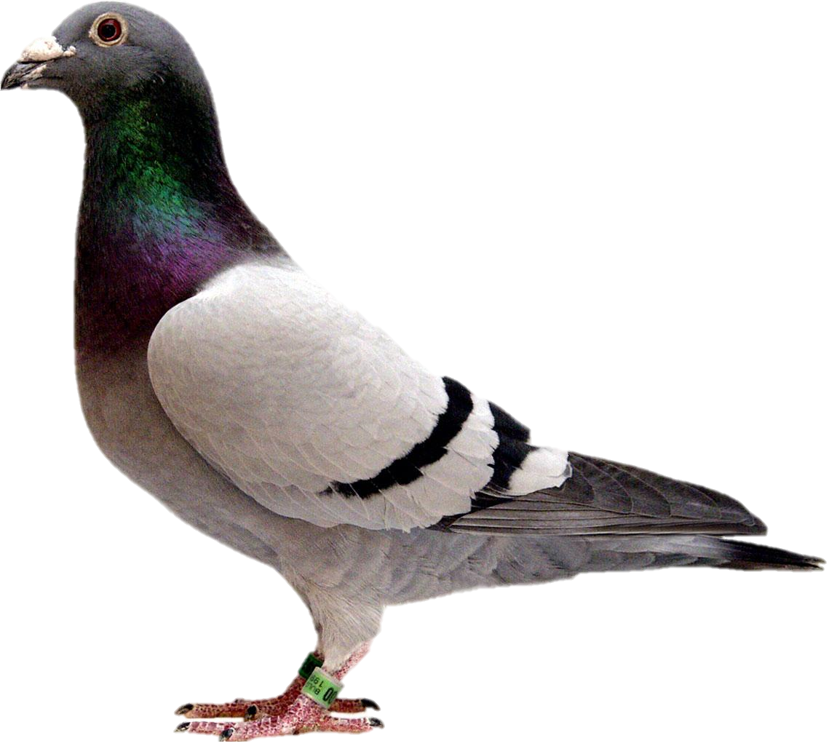
Голубок
Белый голубь не скучал.
В стае весело летал.
Заблудился, видно, он,
Залетел на наш балкон.
Я водички налила
И насыпала пшена.
Голубок попил, поел,
На свободу полетел.

Slide 8
Прогулка
Вышла Мила погулять,
Свою куклу покатать,
Да споткнулась и упала,
Куклу в луже искупала.
Новая буква
Я учусь писать слова:
Лампа, лодка, голова,
Молоко, палатка, мел –
В каждом слове буква Л.

Slide 9
Комары
Мне до утренней поры
Спать мешали комары.
И казалось, целый рой
Залетел ко мне домой.
Я сражаться с ним не стала,
Спряталась под одеяло.

Slide 10
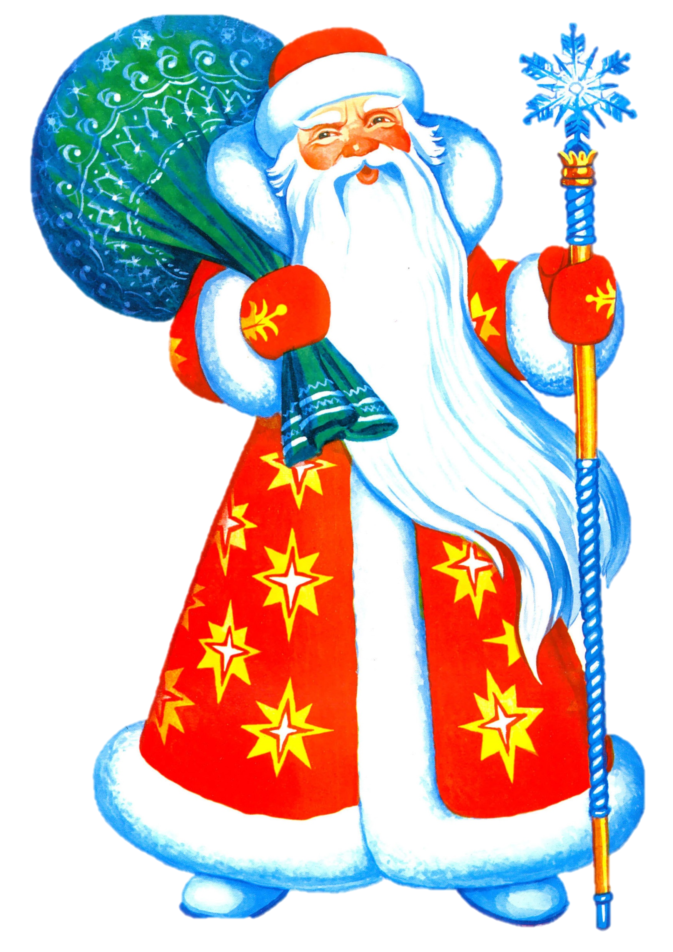
Дед Мороз
Дед Мороз пришёл к нам в сад.
Чтоб порадовать ребят,
В хороводе поплясать,
Пошутить и поиграть.
Вдруг случилась с ним беда:
Отвалилась борода!

Slide 11
Крот
Я люблю свой огород.
Что там только не растёт!
Только есть одна беда:
Крот повадился туда.
Как к рота уговорить
Не на грядках земля рыть?

Slide 12
Кем я стану По дороге напрямик Мчится новый грузовик. Впереди рычит мотор, За рулём сидит шофер.
Пролетает самолёт,
Управляет им пилот.
Судно вышло в океан,
За штурвалом капитан.
Грозный танк ведёт танкист,
Скорый поезд – машинист,
А у нас врачей семья,
Стану доктором и я.

Slide 13
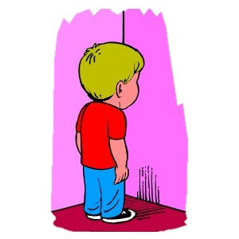
Сам виноват
Плачет дождик за окошком,
Капли льются по стеклу.
Мне наскучило ужасно
Целый час стоять в углу.
Что поделать, наказали
И не взяли на футбол.
Маме в садике сказали,
Что себя я плохо вёл.
И совсем я не «бесёнок»!
Ну сломал случайно стол,
А булавкою девчонок
Я тихонько уколол.
Мне до слёз обидно стало,
Не пойду я в детский сад.
Мама так в ответ сказала:
«Знаешь сам, что виноват!»

Slide 14
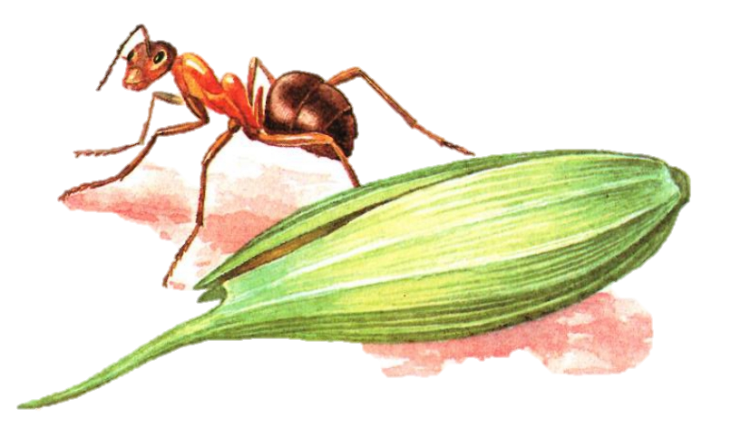
Муравей
Муравей нашёл зерно.
Ох и крупное оно!
Втрое больше муравья.
Глядь – к нему спешат друзья.
Муравьи не отступают,
Все друг другу помогают.
Хоть и крупное зерно,
В муравейнике оно.

Slide 15
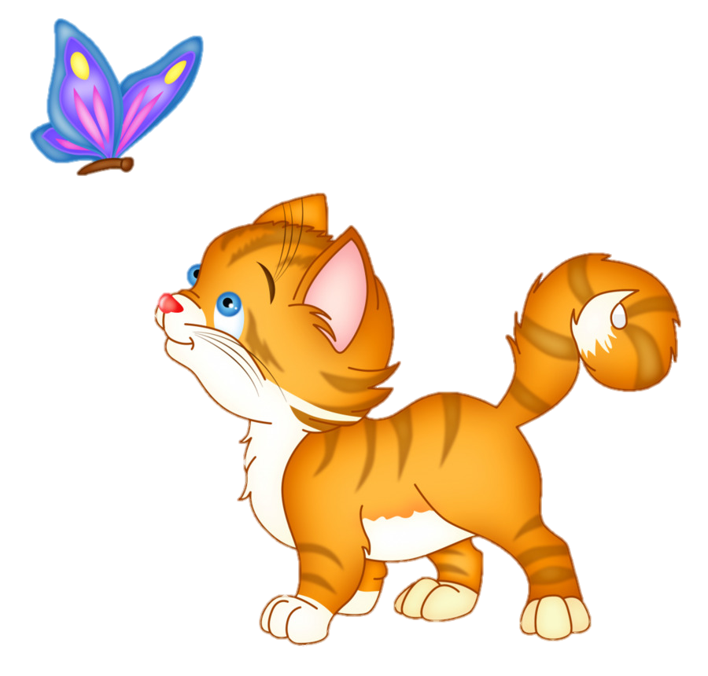
Подарок
Милый, ласковый котёнок,
Полосатый, как тигрёнок,
Бантик светло-голубой,
Все любуются тобой.
В мягких лапках – коготочки.
Подарите киску дочке!

Slide 16
СПАСИБО!
Р
Р
Р
Р

